Slide 1
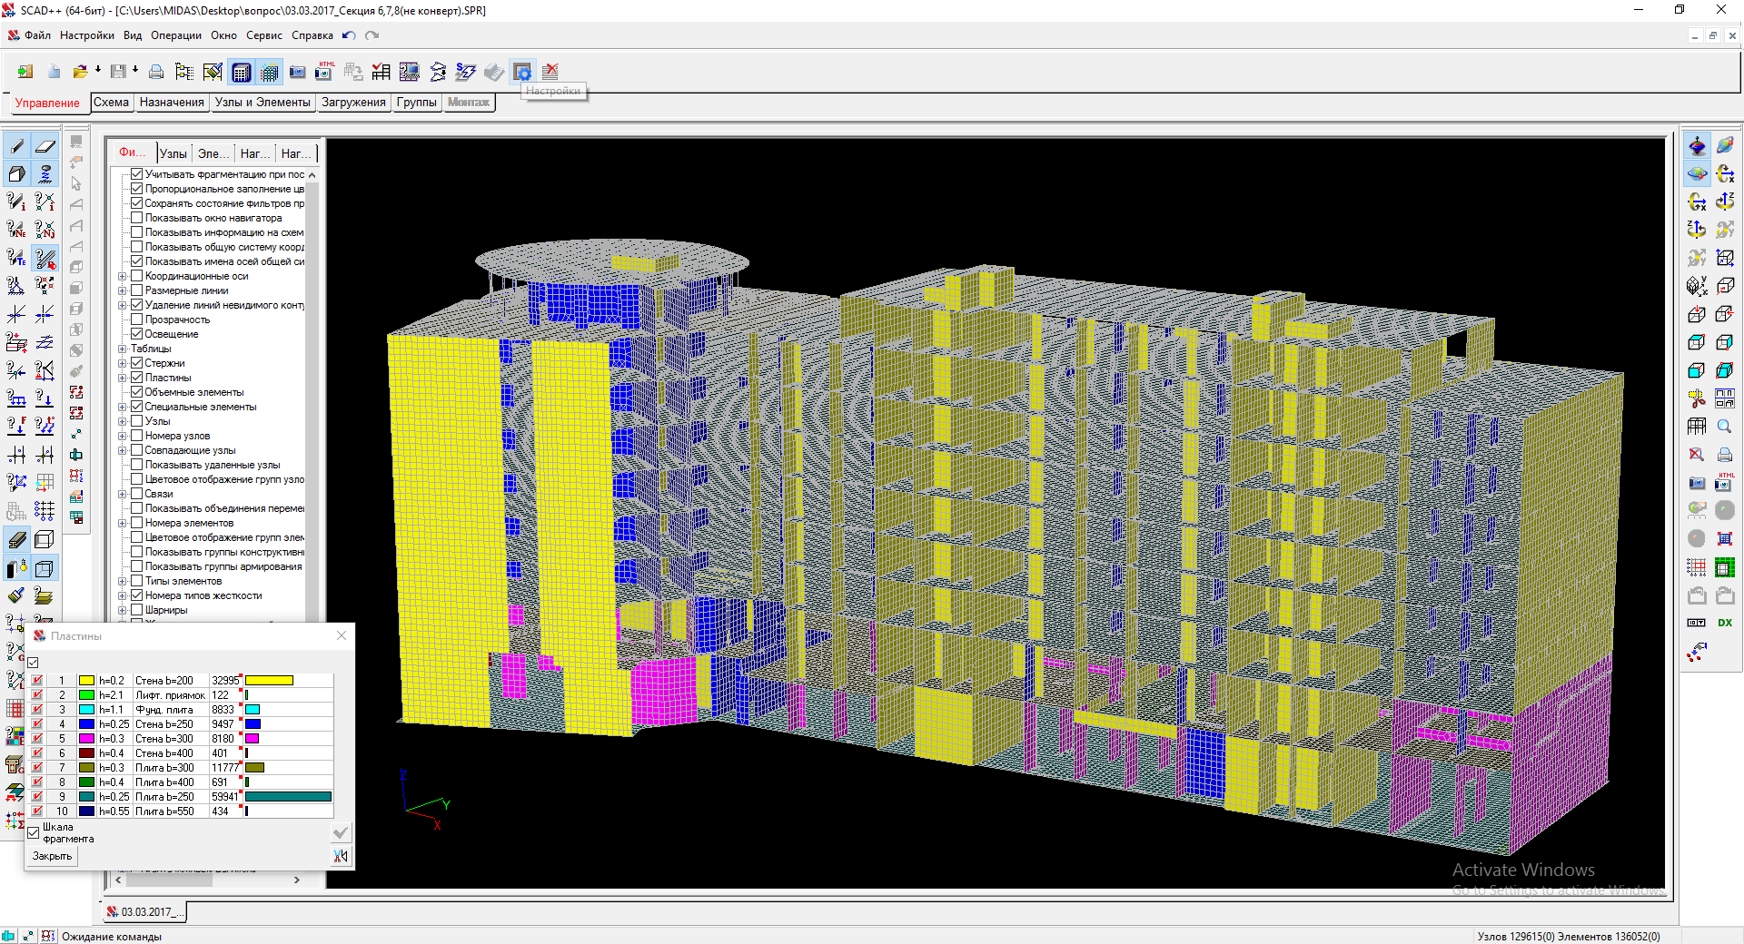
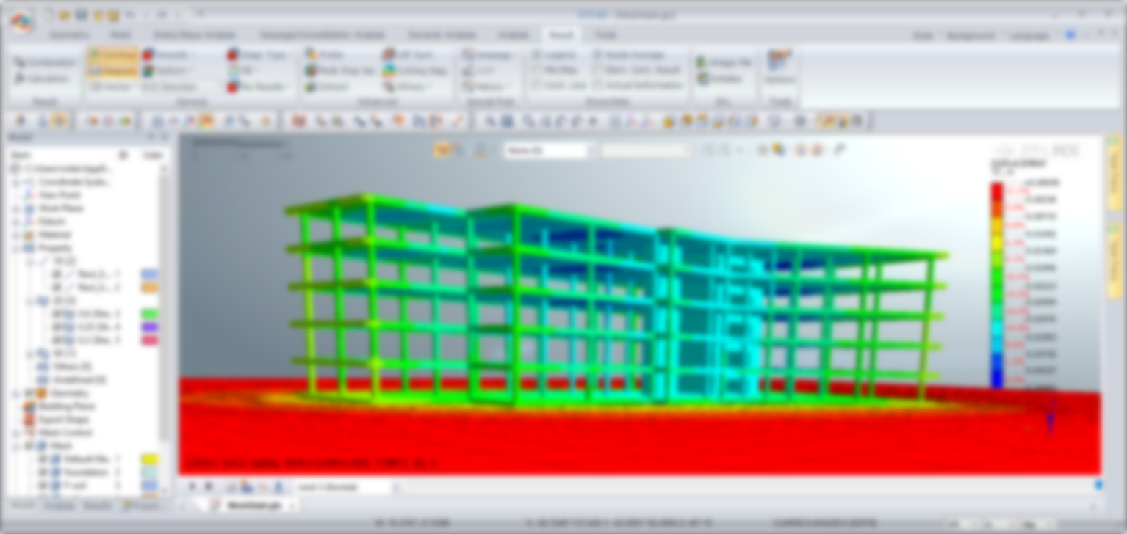
GTS NX
Научно-практический семинар «Расчет и проектирование конструкций
в среде SCAD office 21»
ВЗАИМОДЕЙСТВИЕ SCAD с midas GTS NX
РАСЧЕТ СИСТЕМЫ «СООРУЖЕНИЕ-ОСНОВАНИЕ» С ПОСЛЕДУЮЩИМ КОНСТРУИРОВАНИЕМ

Slide 2
midas GTS NX (область применения)
Устойчивость склонов и насыпей
Разработка котлованов
Подземные сооружения, тоннели и коммуникации
Свайные фундаменты, гидротехнические сооружения
Notes:
Итак, что же сегодня Вам будет представлено. Обучение будет состоять из 3 частей.
Вначале я расскажу про….
Затем будут продемонстрированы примеры расчета….
И в заключительной части обучения…..
Итак приступим.
Как Вам известно, при проектировании мостовых сооружений для строительства в сейсмически опасных районах, помимо расчетов на основные сочетания нагрузок, следует выполнять также расчеты и на особое сочетание нагрузок с учетом сейсмических воздействий.
В инженерной практике принято расчеты мостов с учетом сейсмических воздействий выполнять по двух методов:
Спектрального метода и прямого динамического

Slide 3
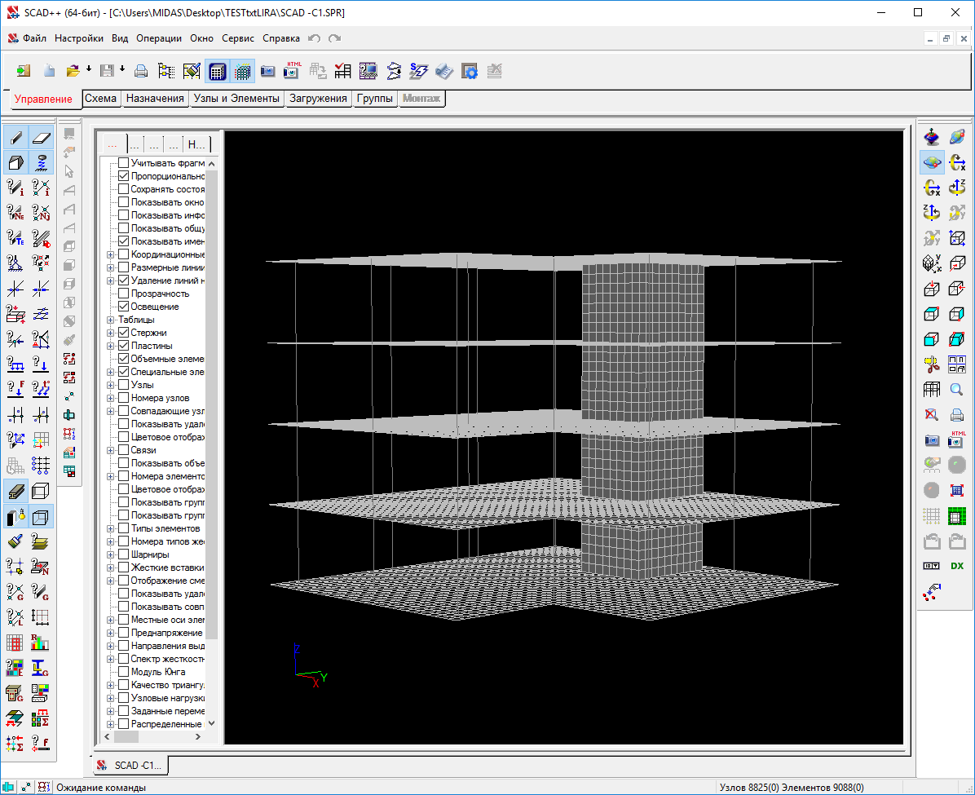
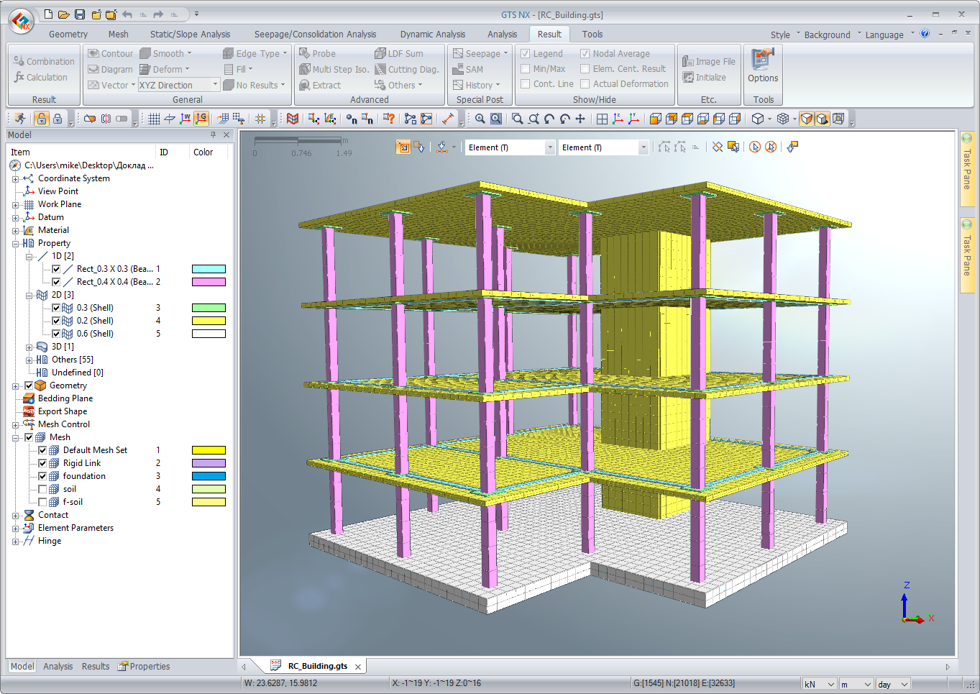
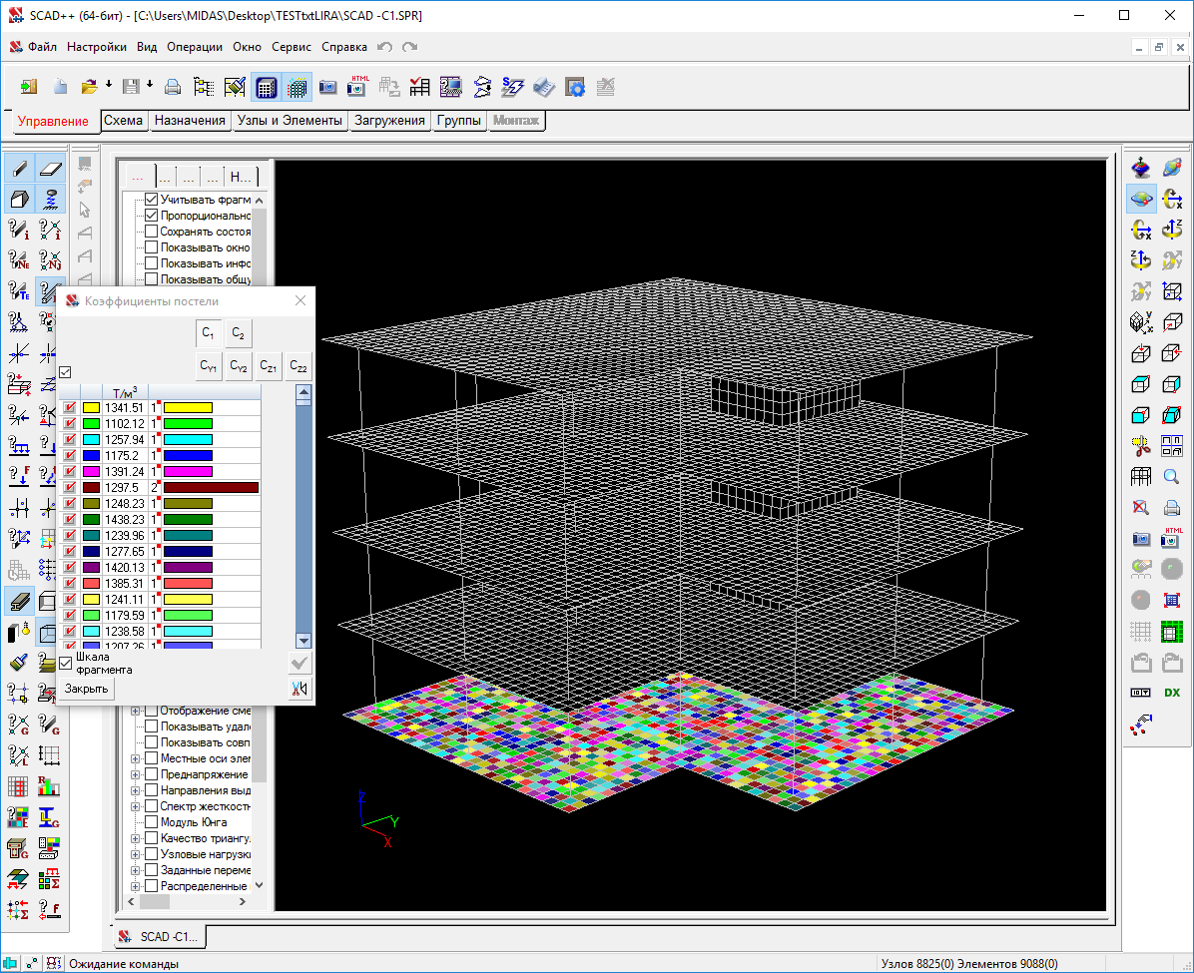
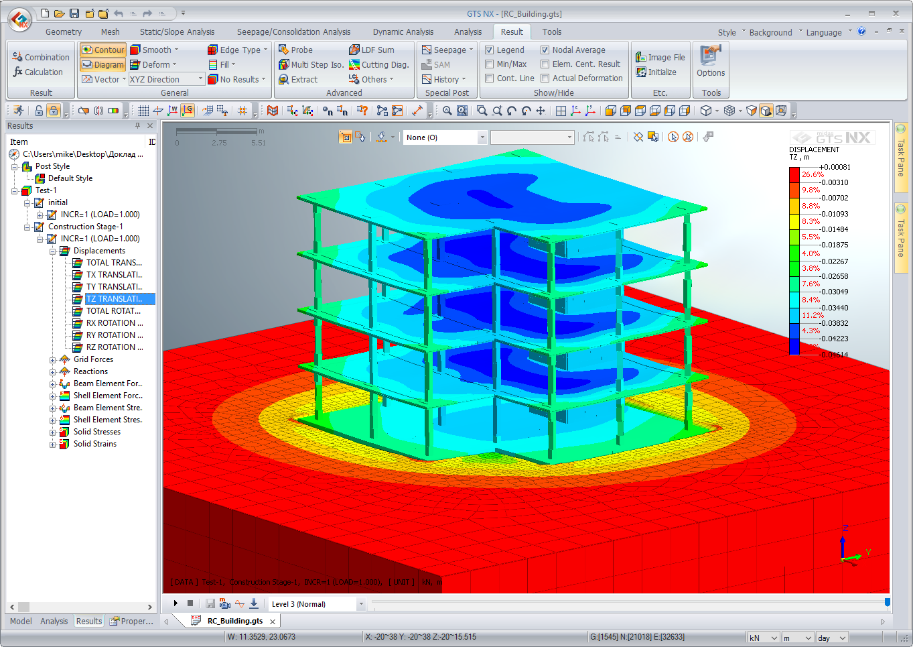
ПРИНЦИП ВЗАИМОДЕЙСТВИЯ
Notes:
Итак, что же сегодня Вам будет представлено. Обучение будет состоять из 3 частей.
Вначале я расскажу про….
Затем будут продемонстрированы примеры расчета….
И в заключительной части обучения…..
Итак приступим.
Как Вам известно, при проектировании мостовых сооружений для строительства в сейсмически опасных районах, помимо расчетов на основные сочетания нагрузок, следует выполнять также расчеты и на особое сочетание нагрузок с учетом сейсмических воздействий.
В инженерной практике принято расчеты мостов с учетом сейсмических воздействий выполнять по двух методов:
Спектрального метода и прямого динамического

Slide 4
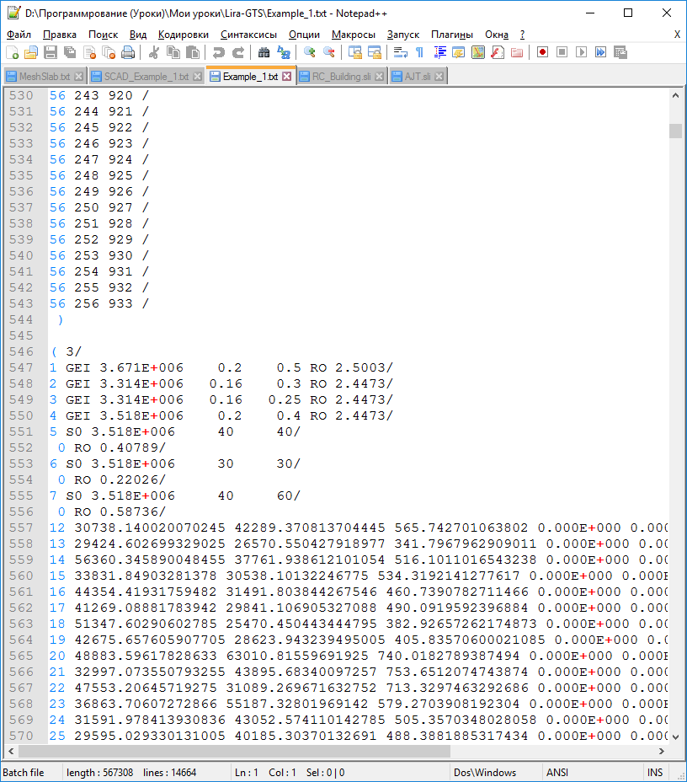
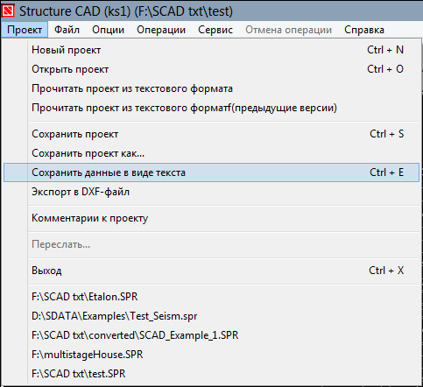
ПЕРЕНОС РАСЧЕТНОЙ МОДЕЛИ В MIDAS GTS NX
В SCAD расчетная модель конструкции сохраняется в виде текстового файла, который на основе специального синтаксиса архивации хранит всю информацию о расчетной схеме: топология, жесткости КЭ, нагрузи, связи и пр.
Синтаксис языка архивации данных в ПК SCAD
формат *.txt
Notes:
Итак, что же сегодня Вам будет представлено. Обучение будет состоять из 3 частей.
Вначале я расскажу про….
Затем будут продемонстрированы примеры расчета….
И в заключительной части обучения…..
Итак приступим.
Как Вам известно, при проектировании мостовых сооружений для строительства в сейсмически опасных районах, помимо расчетов на основные сочетания нагрузок, следует выполнять также расчеты и на особое сочетание нагрузок с учетом сейсмических воздействий.
В инженерной практике принято расчеты мостов с учетом сейсмических воздействий выполнять по двух методов:
Спектрального метода и прямого динамического

Slide 5
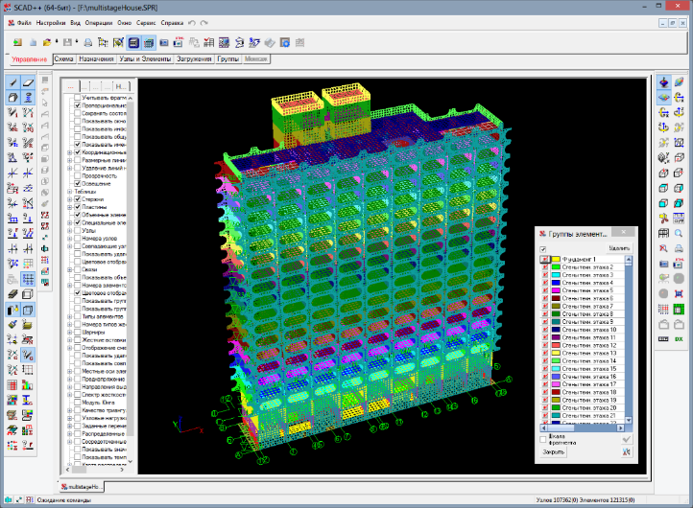
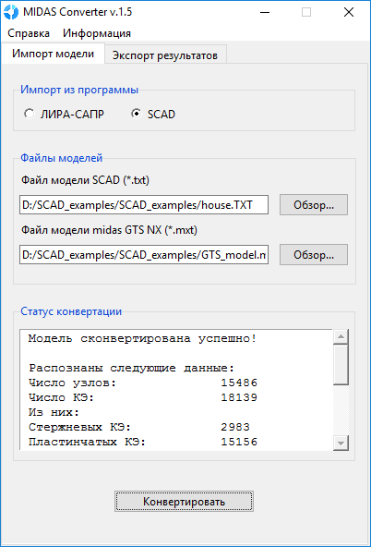
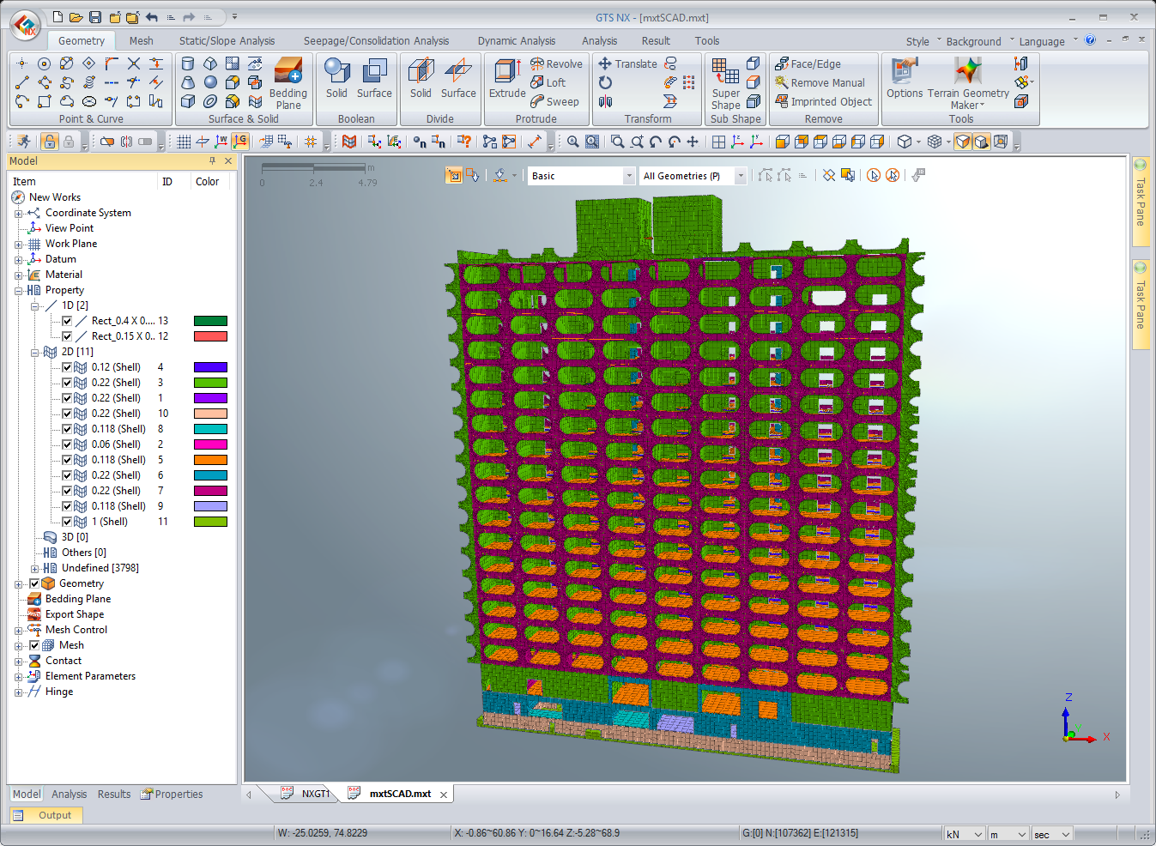
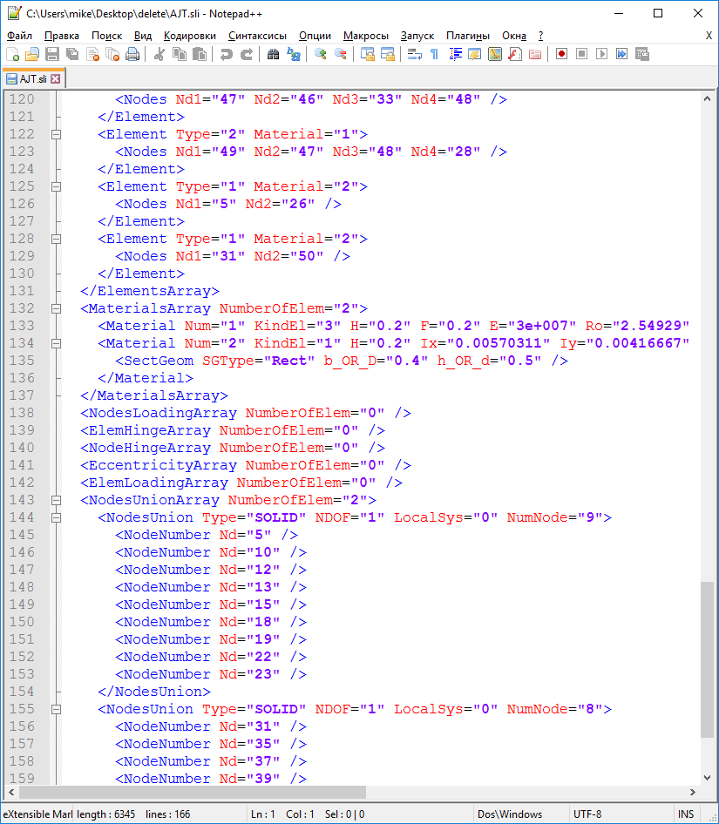
ПЕРЕНОС РАСЧЕТНОЙ МОДЕЛИ В MIDAS GTS NX
В специальном интерфейсе MIDAS Converter осуществляется конвертация скрипта текстового файла модели ПК SCAD в файл расчетной модели для импорта в midas GTS NX
Notes:
Итак, что же сегодня Вам будет представлено. Обучение будет состоять из 3 частей.
Вначале я расскажу про….
Затем будут продемонстрированы примеры расчета….
И в заключительной части обучения…..
Итак приступим.
Как Вам известно, при проектировании мостовых сооружений для строительства в сейсмически опасных районах, помимо расчетов на основные сочетания нагрузок, следует выполнять также расчеты и на особое сочетание нагрузок с учетом сейсмических воздействий.
В инженерной практике принято расчеты мостов с учетом сейсмических воздействий выполнять по двух методов:
Спектрального метода и прямого динамического

Slide 6
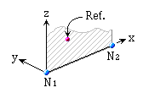
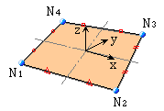
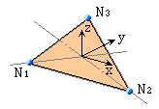
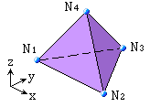
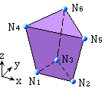
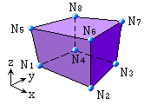
РАСПОЗНАВАЕМЫЕ ЭЛЕМЕНТЫ В ПК MIDAS GTS NX
Элементы
Стержни:
Стержень пространственной фермы
Универсальный пространственный стержень
Пластины:
Пространственный прямоугольный эл.
Пространственный трехугольный эл.
Пространственный четырехугольный эл.
Объемные:
Параллелепипед
Тетраэдр
Трехгранная призма
Пространственный шестиузловой эл.
Пространственный восьмиузловой эл.

Slide 7
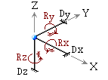
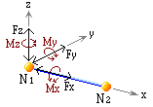
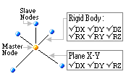
РАСПОЗНАВАЕМЫЕ СВЯЗИ В ПК MIDAS GTS NX
Граничные условия
Связи:
Ограничение перемещений узлов
Шарниры:
Снятие жесткости связи на концах стержня
Жесткие тела:
Пространственное абсолютно жесткое тело

Slide 8
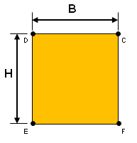
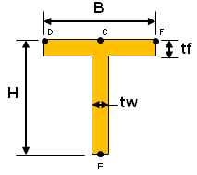
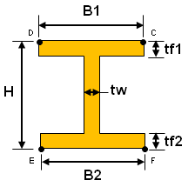
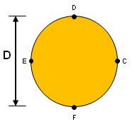
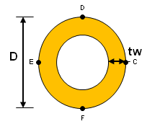
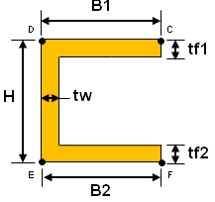
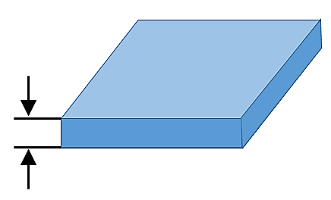
РАСПОЗНАВАЕМЫЕ ТИПЫ СЕЧЕНИЙ ДЛЯ ЭЛЕМЕНТОВ В ПК MIDAS GTS NX
Свойства элементов
Стандартные типы сечений:
Брус
Тавр
Двутавр
Сплошной круг
Кольцо
Швеллер
Другие типы сечений:
Профили металлопроката (параметрические сечения, только ГОСТ )
Толщины пластин
Изотропные свойства материалов

Slide 9
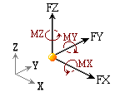
РАСПОЗНАВАЕМЫЕ НАГРУЗКИ В ПК MIDAS GTS NX
Нагрузки
Узловые:
Узловые силы и моменты
Давление:
Равномерно распределенные нагрузки на всю длину стержня
Трапециевидные нагрузки на стержень и группу стержней
Равномерно распределенные нагрузки на пластины
Трапециевидные нагрузки на пластину и группу пластин

Slide 10
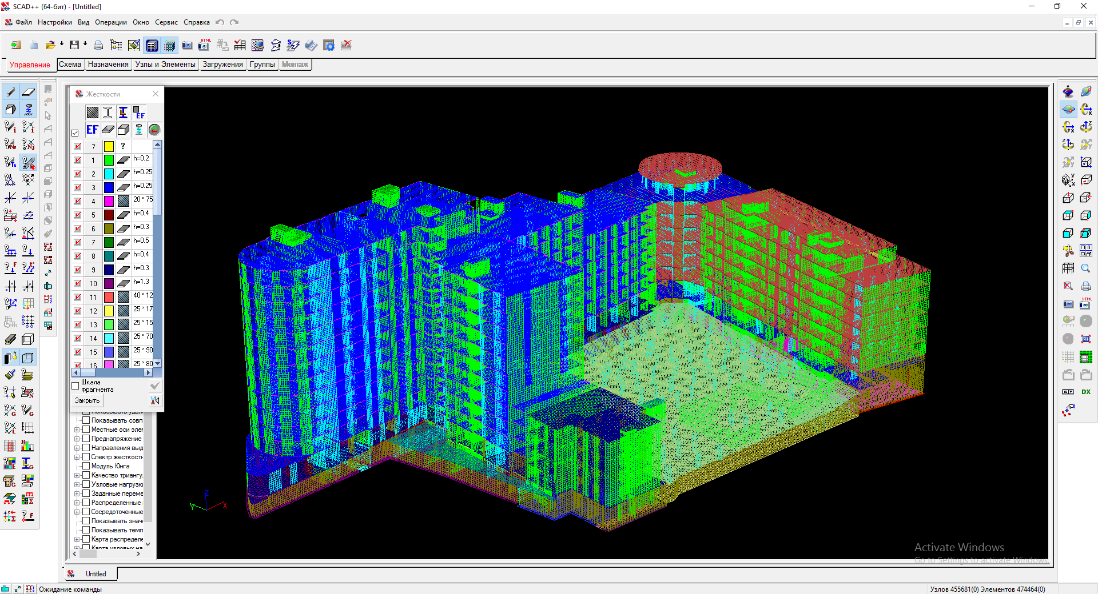
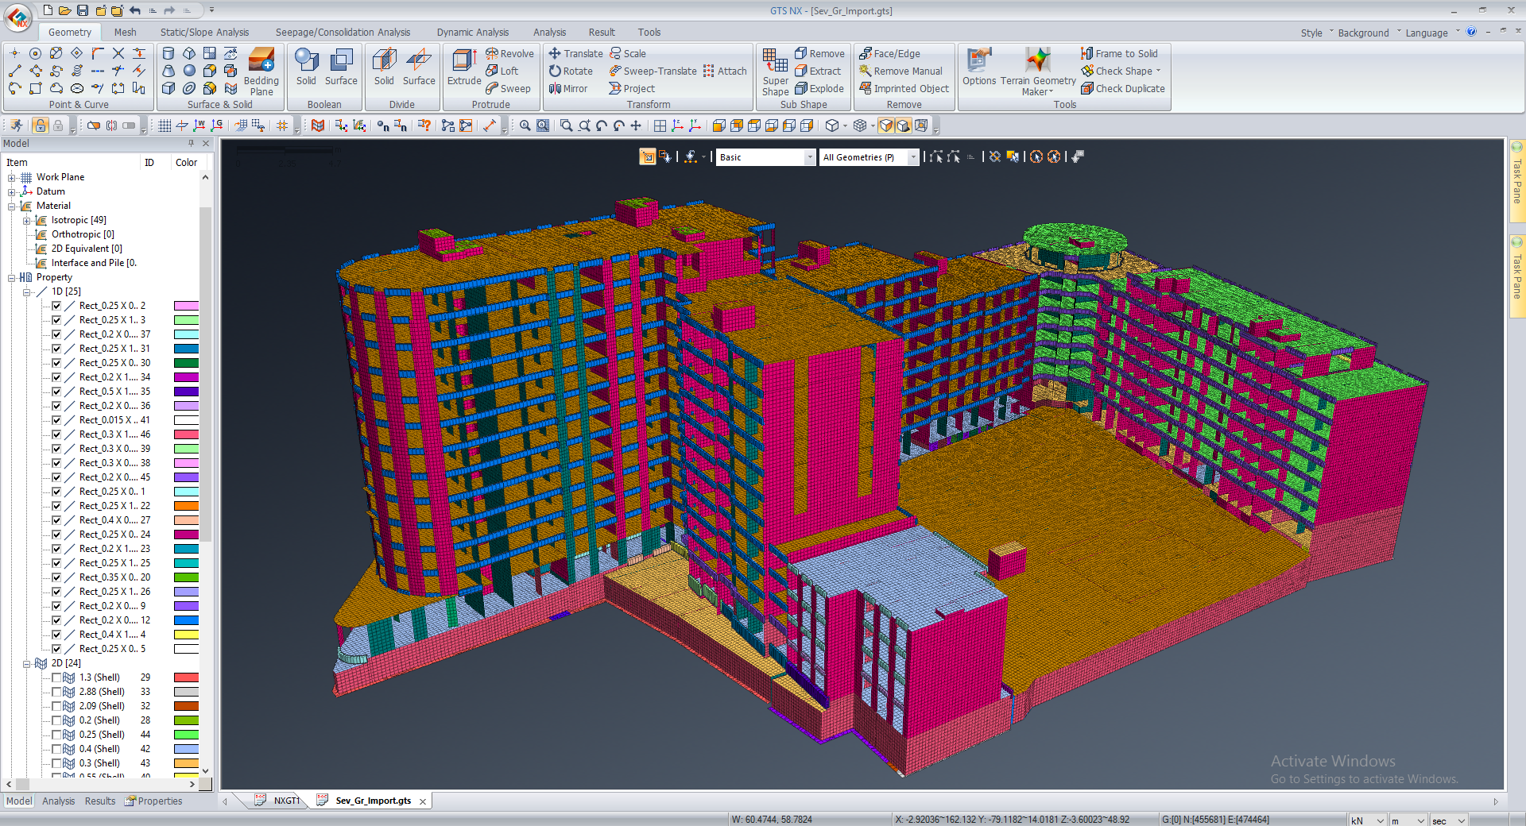
ПРИМЕР ПЕРЕНОСА МОДЕЛИ ИЗ ПК SCAD В ПК MIDAS GTS NX
Пример экспорта модели
жилого комплекса

Slide 11
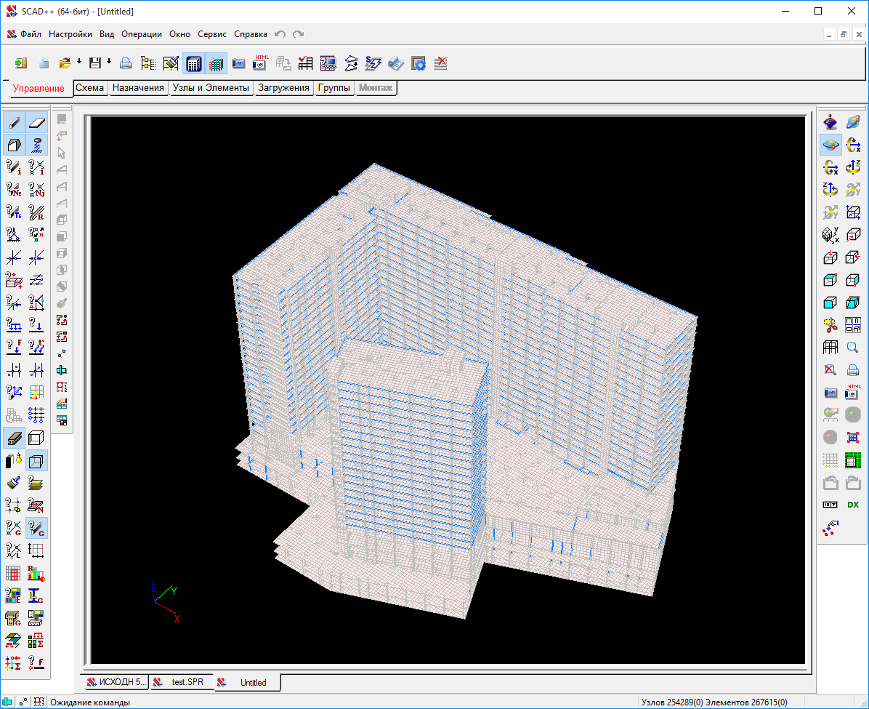
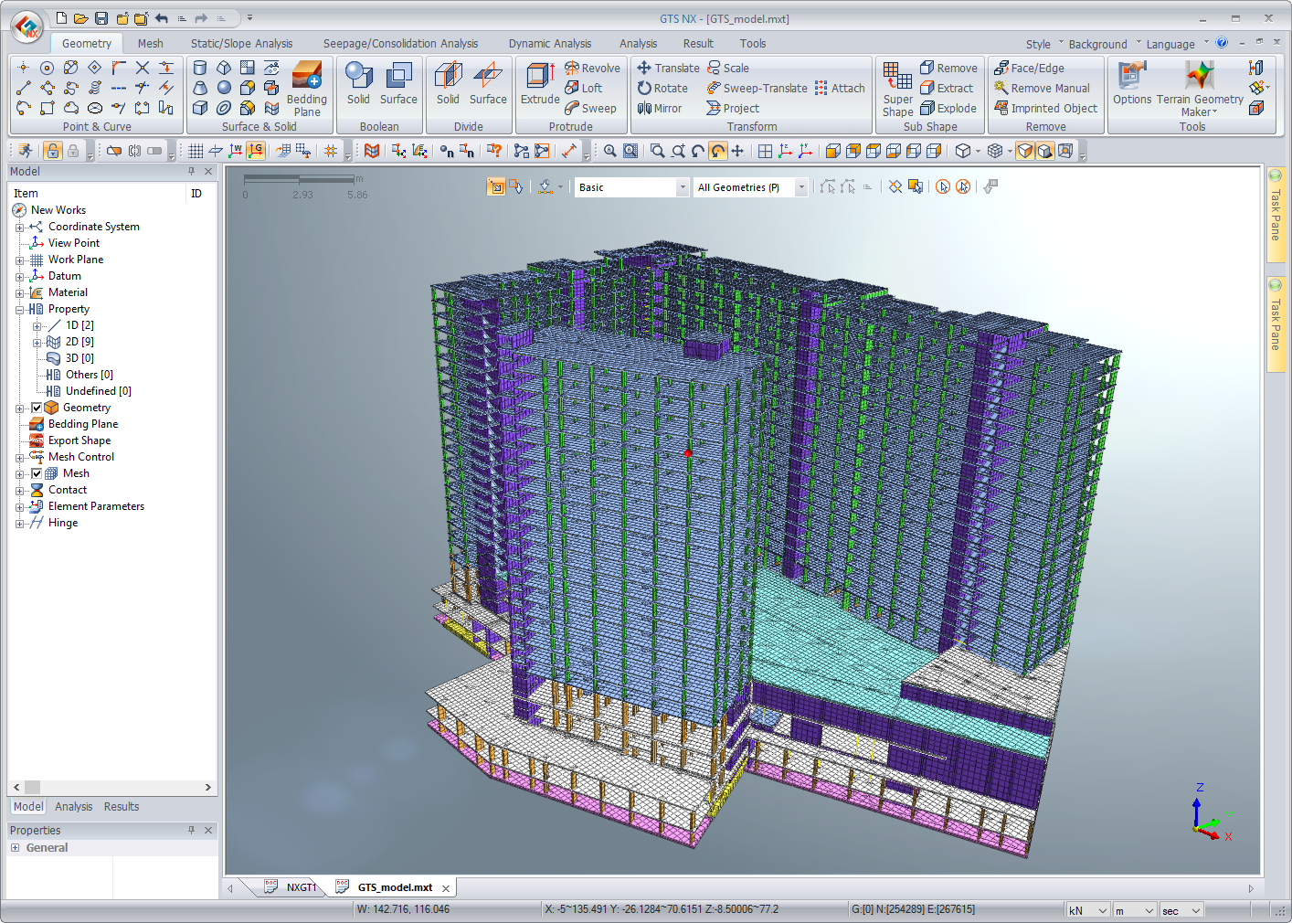
ПРИМЕР ПЕРЕНОСА МОДЕЛИ ИЗ ПК SCAD В ПК MIDAS GTS NX
Пример экспорта модели
жилого комплекса

Slide 12
ПЕРЕДАЧА РЕЗУЛЬТАТОВ РАСЧЕТА ИЗ ПК MIDAS GTS NX
Нагрузка в виде заданных смещений узлов только фундамента конструкции
Коэффициенты
постели С1 распределенные по элементам фундамента конструкции
Одноузловые связи распределенные по узлам фундамента конструкции
Нагрузка в виде заданных смещений всех узлов конструкции

Slide 13
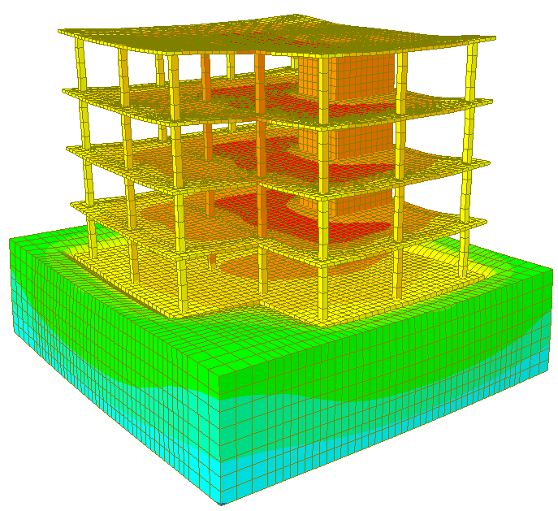
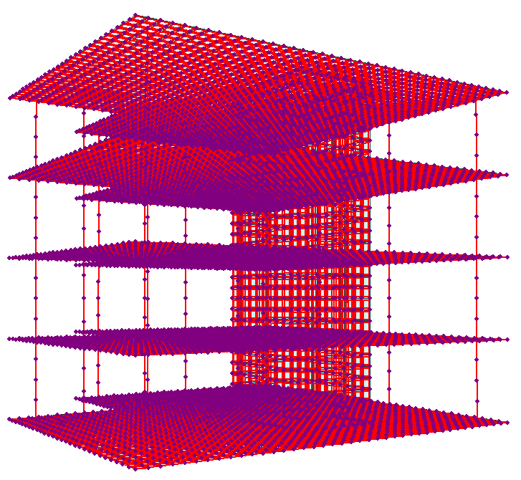
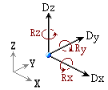
ПЕРЕДАЧА РЕЗУЛЬТАТОВ РАСЧЕТА ИЗ ПК MIDAS GTS NX
По результатам расчета определяются координаты перемещений всех узлов сооружения (x, y, z, rx, ry, rz)
Результаты расчета в
ПК midas GTS NX
В ПК SCAD автоматически задаются заданные смещения для всех узлов модели (Dx,Dy,Dz,Rx,Rz,Ry,Rz). Остальные нагрузки удаляются

Slide 14
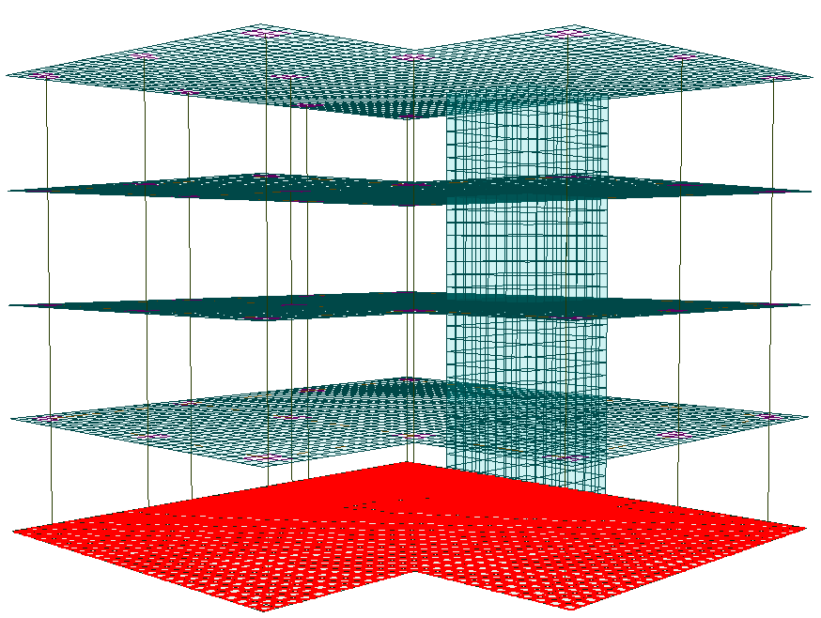
ПЕРЕДАЧА РЕЗУЛЬТАТОВ РАСЧЕТА ИЗ ПК MIDAS GTS NX
По результатам расчета определяются координаты перемещений узлов только фундамента сооружения
(x, y, z, rx, ry, rz)
Результаты расчета в
ПК midas GTS NX
В ПК SCAD автоматически задаются заданные смещения для узлов фундамента. Остальные нагрузки остаются

Slide 15
ПЕРЕДАЧА РЕЗУЛЬТАТОВ РАСЧЕТА ИЗ ПК MIDAS GTS NX
По результатам расчета определяются давление в грунте под фундаментом сооружения и перемещения узлов
Результаты расчета в
ПК midas GTS NX
В ПК SCAD автоматически задаются коэффициенты постели С1 распределенные по пластинам модели фундамента

Slide 16
ПЕРЕДАЧА РЕЗУЛЬТАТОВ РАСЧЕТА ИЗ ПК MIDAS GTS NX
По результатам расчета определяются реакции и перемещения в узлах фундамента сооружения
Результаты расчета в
ПК midas GTS NX
В ПК SCAD автоматически задаются
упругие связи (Kx,Ky,Kz)
узлам фундамента

Slide 17
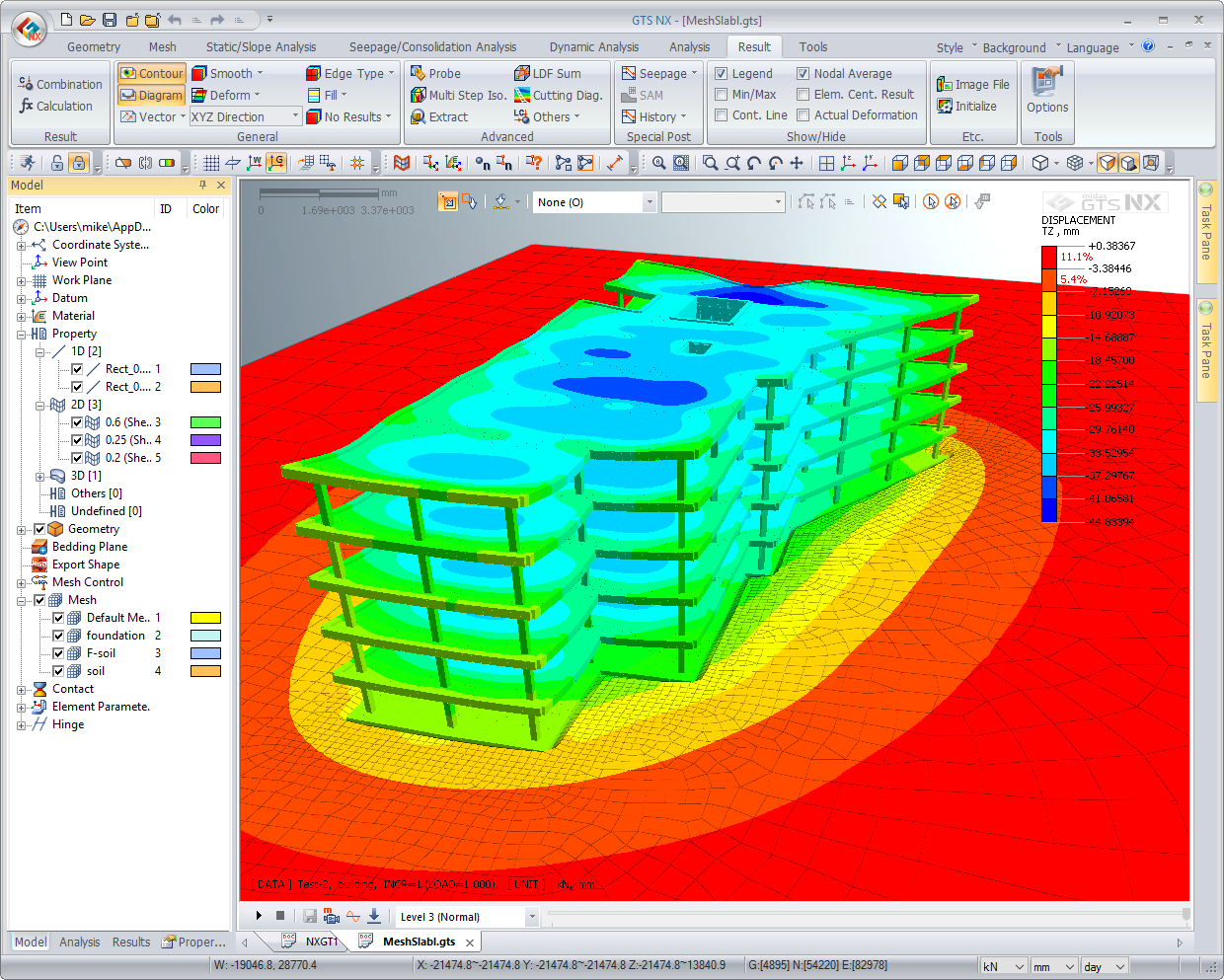
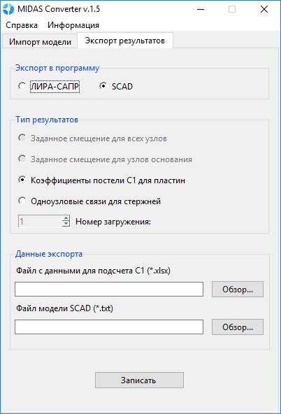
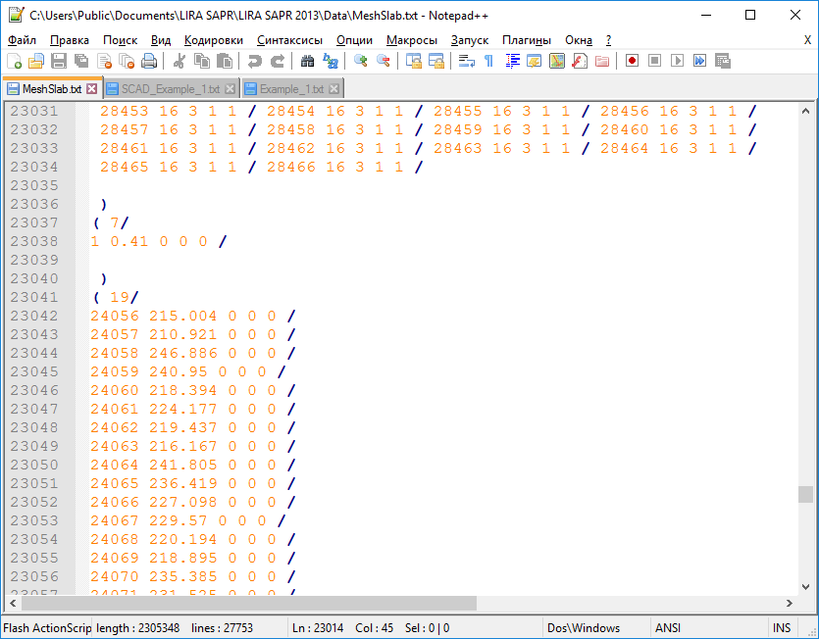
ПЕРЕДАЧА РЕЗУЛЬТАТОВ РАСЧЕТА ИЗ ПК MIDAS GTS NX
Из midas GTS NX выводятся данные результатов расчета и сохраняются в файле формата Excel
Через интерфейс MIDAS Converter данные результатов из Excel файла записываются в текстовый файл расчетной модели ПК SCAD

Slide 18
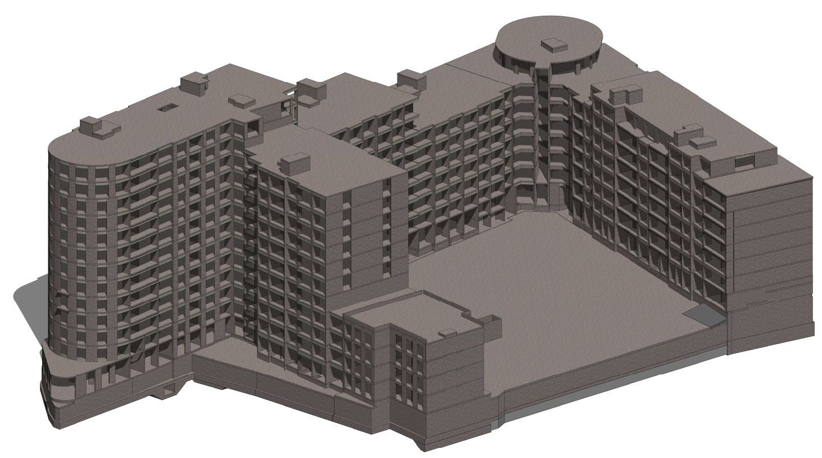
Пример практического применения взаимосвязи SCAD и midas GTS NX
Многоэтажный жилой комплекс с подземной автостоянкой (г. Москва ЦАО)

Slide 19
Пример практического применения взаимосвязи SCAD и midas GTS NX
Расчетная модель в ПК SCAD (узлов - 455681, элементов - 474464)

Slide 20
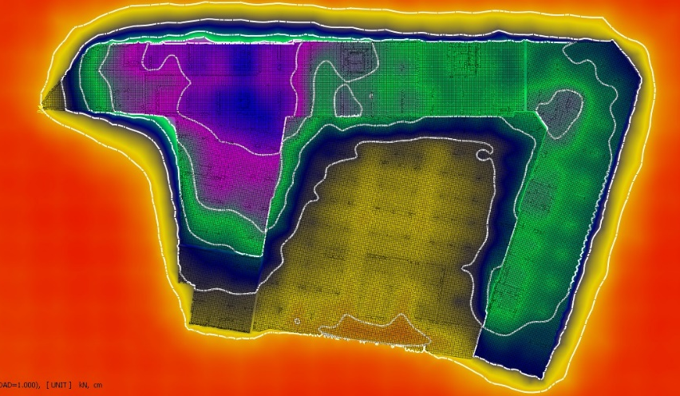
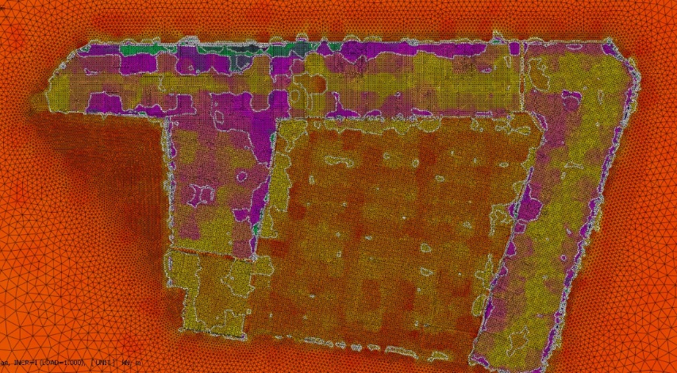
Пример практического применения взаимосвязи SCAD и midas GTS NX
Модель «сооружение-основание» в midas GTS NX, перемещения и вертикальные напряжения под фундаментной плитой

Slide 21
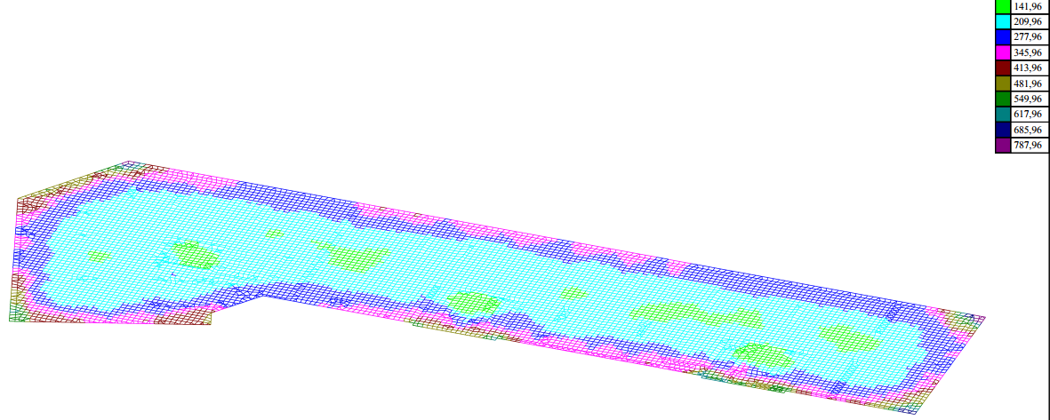
Пример практического применения взаимосвязи SCAD и midas GTS NX
Отображение перенесенных коэффициентов постели С1 в элементах фундаментной плиты в ПК SCAD

Slide 22
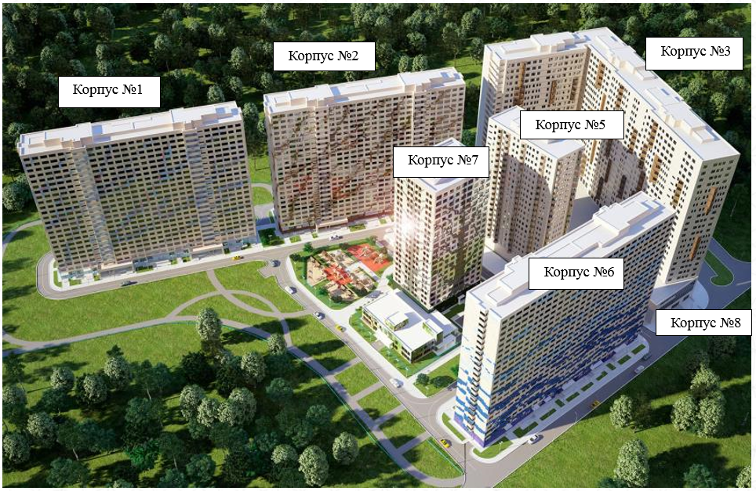
Пример практического применения взаимосвязи между SCAD и midas GTS NX
Многоэтажный жилой комплекс со встроенно-пристроенным подземным паркингом.ЖК «БЕЛЫЕ РОСЫ»
По адресу: г.Котельники, Новорязанское шоссе, 19 км.

Slide 23
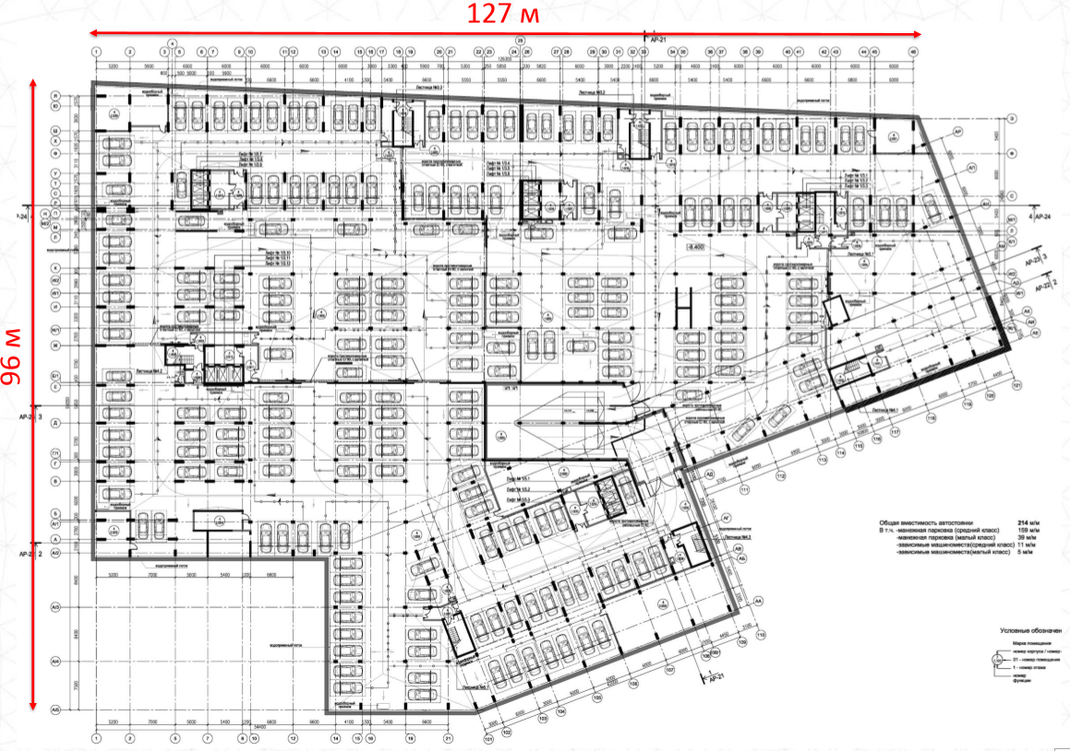
Пример практического применения взаимосвязи SCAD и midas GTS NX
План 2-го этажа ЖК (корпуса 3, 4, 5, 8)

Slide 24
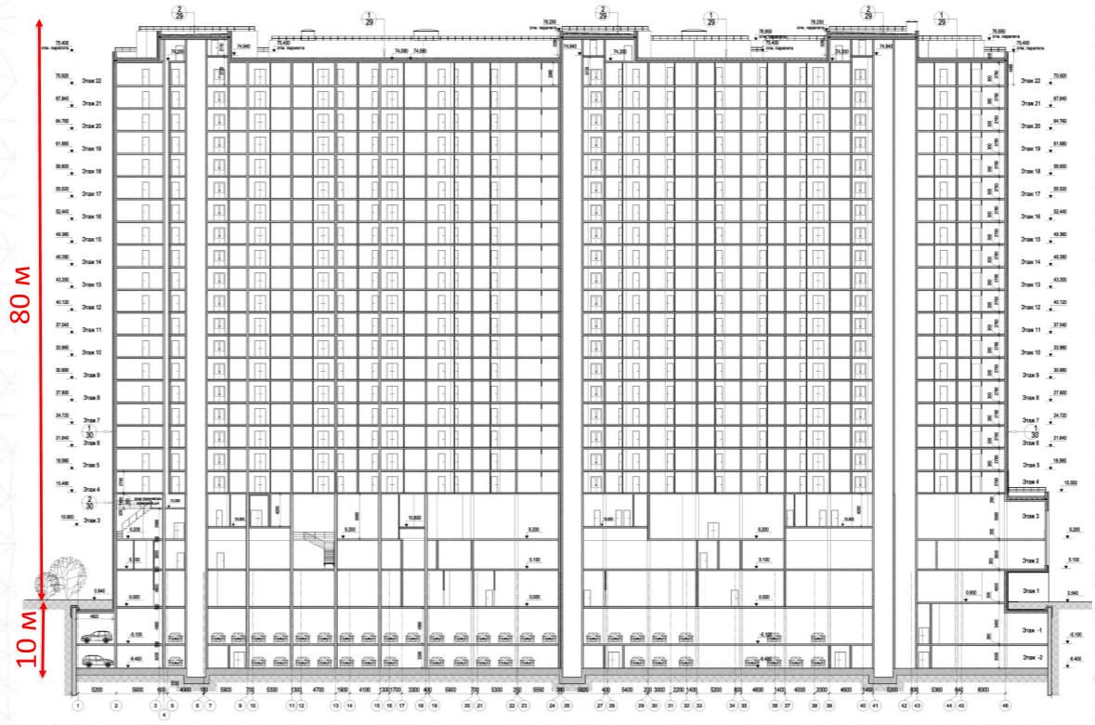
Пример практического применения взаимосвязи SCAD и midas GTS NX
Разрез по корпусу 3

Slide 25
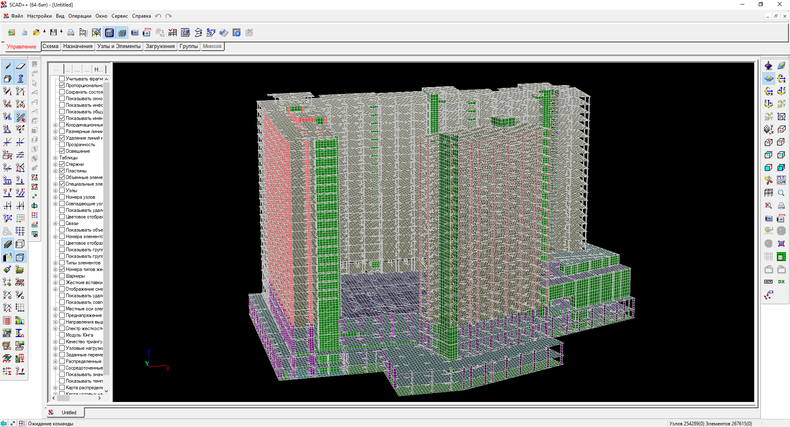
Пример практического применения взаимосвязи SCAD и midas GTS NX
Расчетная модель в ПК SCAD (узлов - 254289, элементов - 267615)

Slide 26
Пример практического применения взаимосвязи SCAD и midas GTS NX
Расчетная модель в ПК midas GTS NX

Slide 27
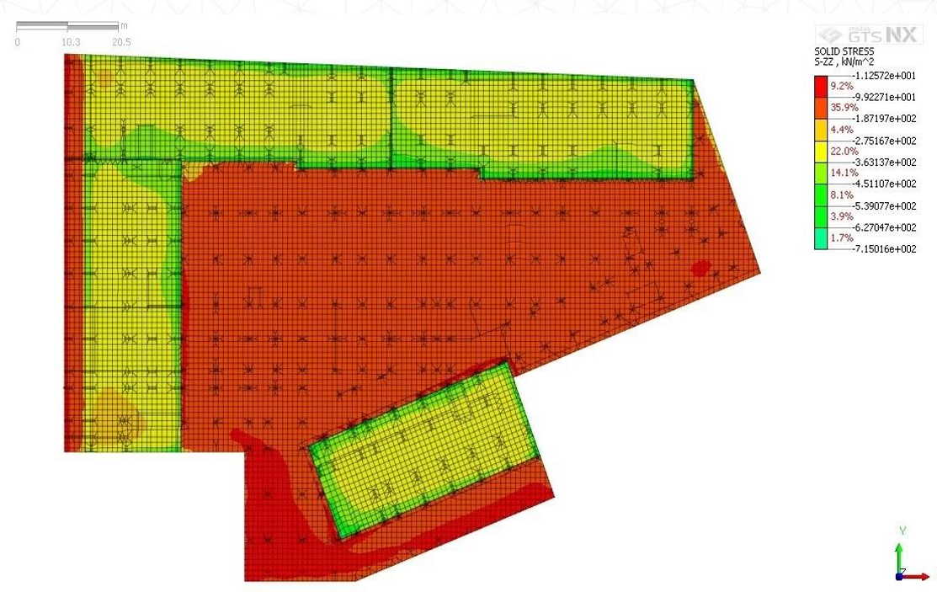
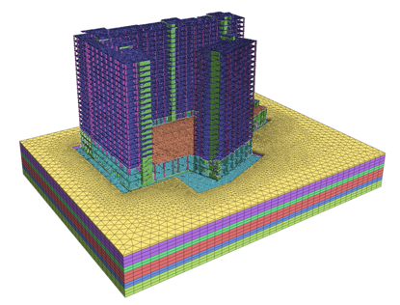
Пример практического применения взаимосвязи SCAD и midas GTS NX
Модель «сооружение-основание» в midas GTS NX, перемещения и вертикальные напряжения под фундаментной плитой

Slide 28
Пример практического применения взаимосвязи SCAD и midas GTS NX

Slide 29
Пример практического применения взаимосвязи SCAD и midas GTS NX
Отображение перенесенных коэффициентов постели С1 в элементах фундаментной плиты в ПК SCAD

Slide 30
Пример практического применения взаимосвязи SCAD и midas GTS NX
Полученные вертикальные перемещения в результате расчета

Slide 31
СПАСИБО ЗА ВНИМАНИЕ!

